Slide 1
Презентация «сказки в. Г. Сутеева»
Воспитатель: Сайтаева Марина Маникаевна

Slide 2
СКАЗКИ В. Г. СУТЕЕВА ИЗВЕСТНЫ ВСЕМ ДЕТЯМ С РАННЕГО ВОЗРАСТА. СЮЖЕТЫ ИХ ПРОСТЫ И НЕЗАТЕЙЛЕВЫ. Каждая из сказок несет добро и свет, учит настоящей дружбе при подготовке к конкурсу-празднику «путешествие по сказкам в. Г. сутеева была проведена следующая работа: 1)знакомство детей с творчеством писателя, иллюстратора, мультипликатора в. Г. Сутеева 2)воспроизведение сказки в. сутеева «под грибом» через театрализованную деятельность 3) развитие творческого воображения, мышления, мелкой моторики рук. 4) приобщение родителей к проблеме детского чтения.

Slide 3
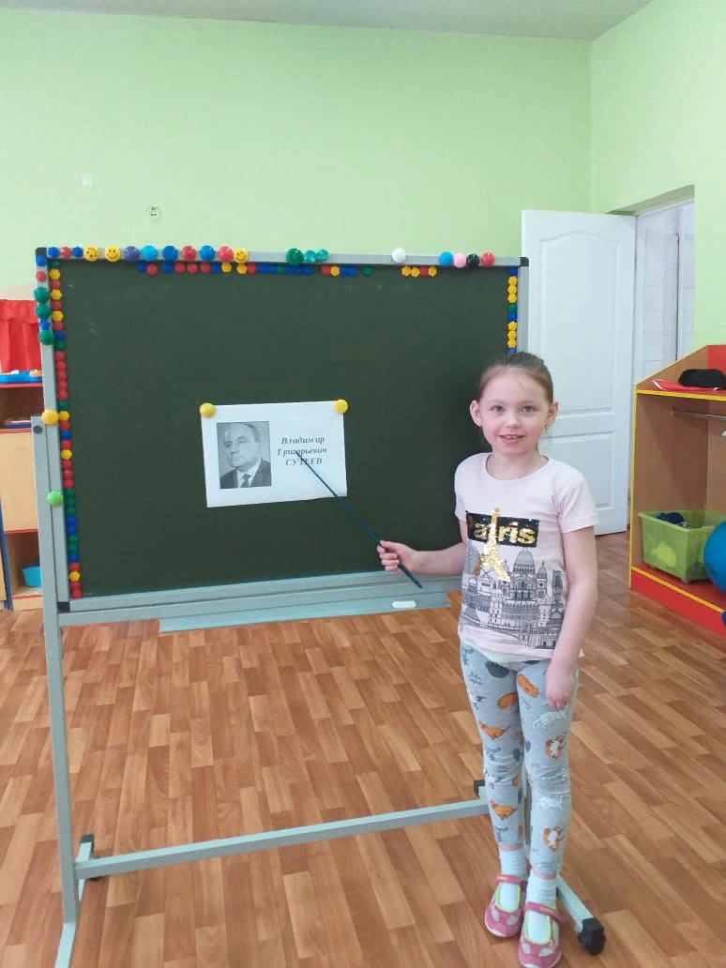
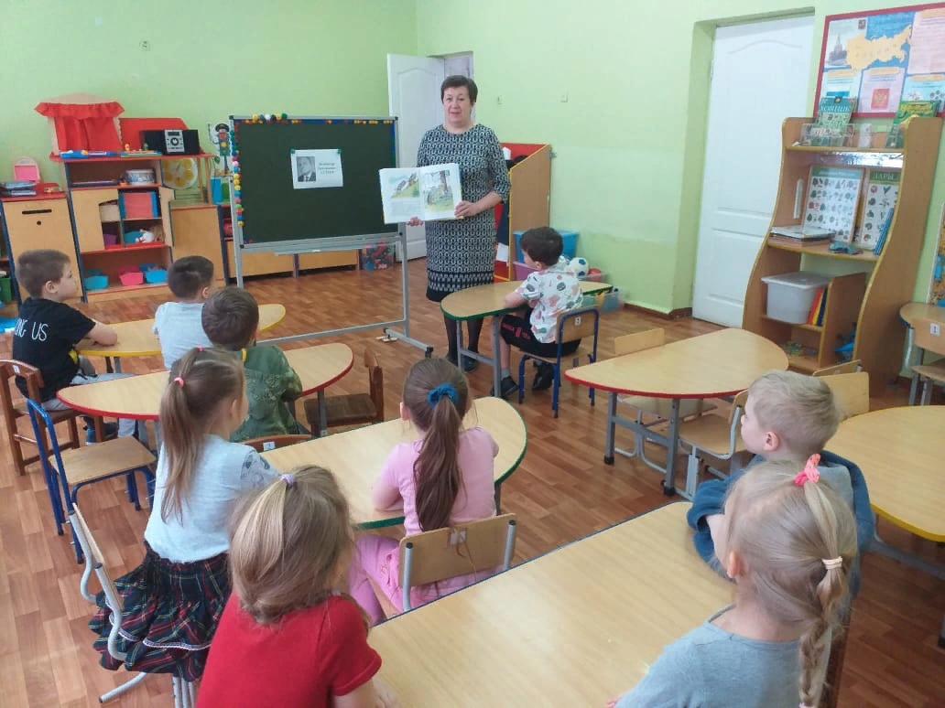
Знакомство с творчеством В. Г. Сутеева

Slide 4
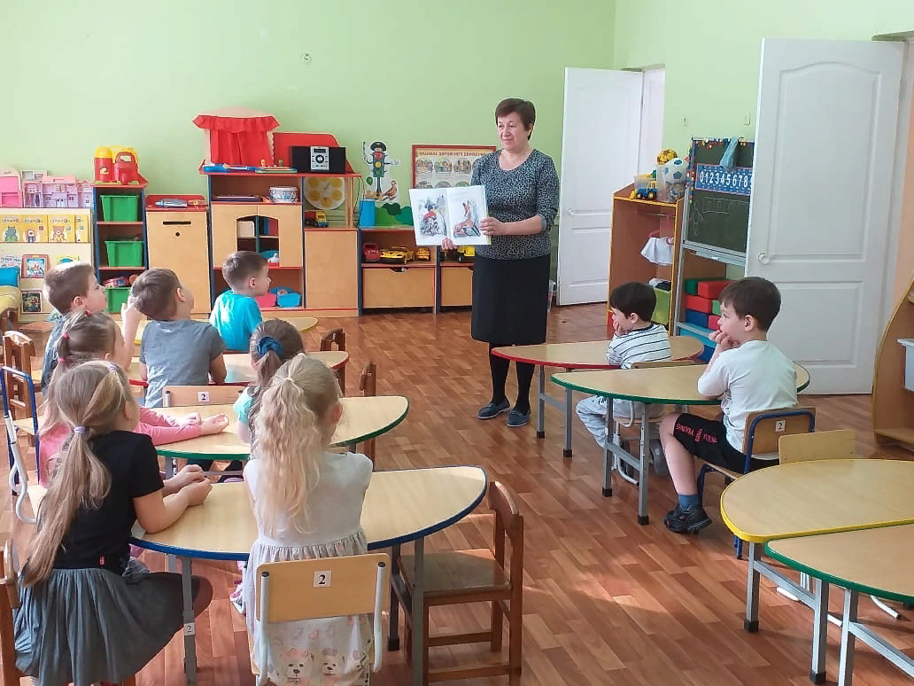
Чтение сказок «Под грибом», «Палочка-выручалочка», «Кот-рыболов»

Slide 5
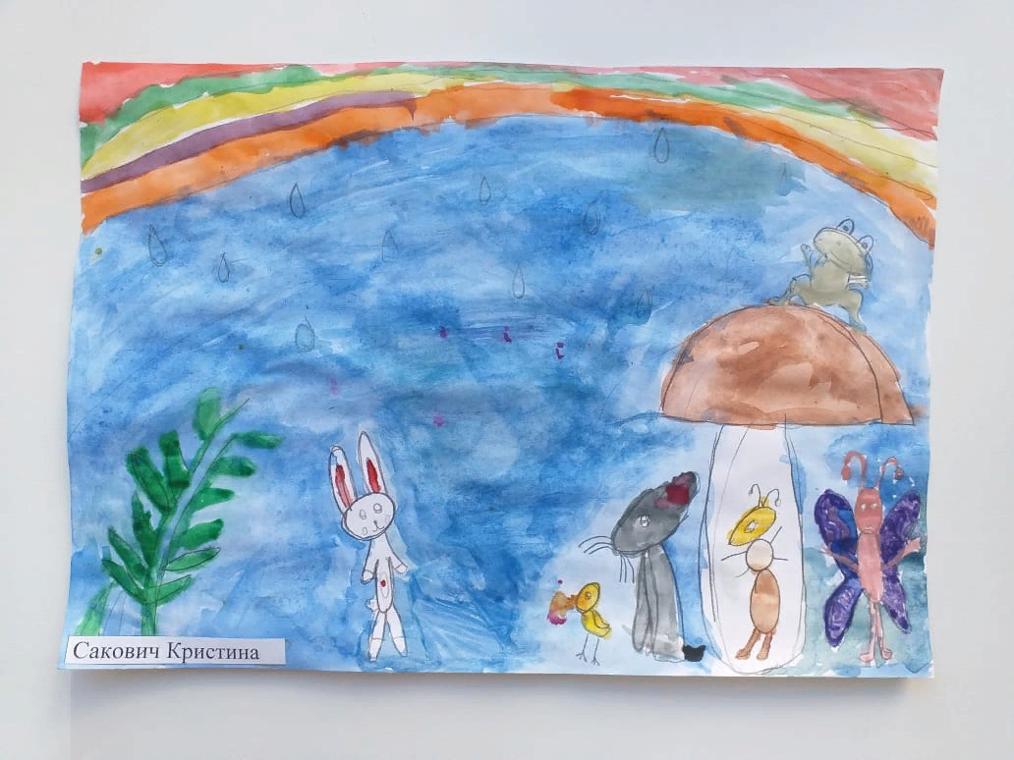
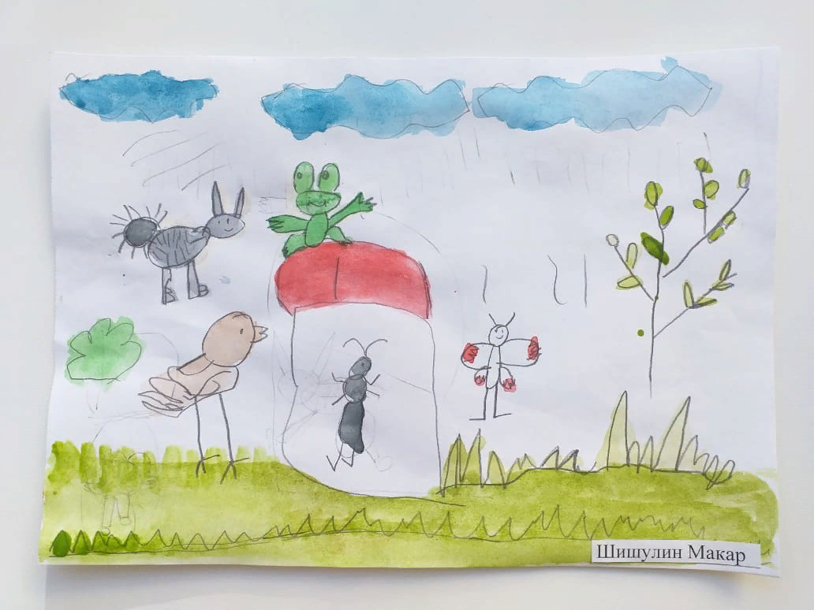
Рисование героев сказок В. Г. Сутеева

Slide 6
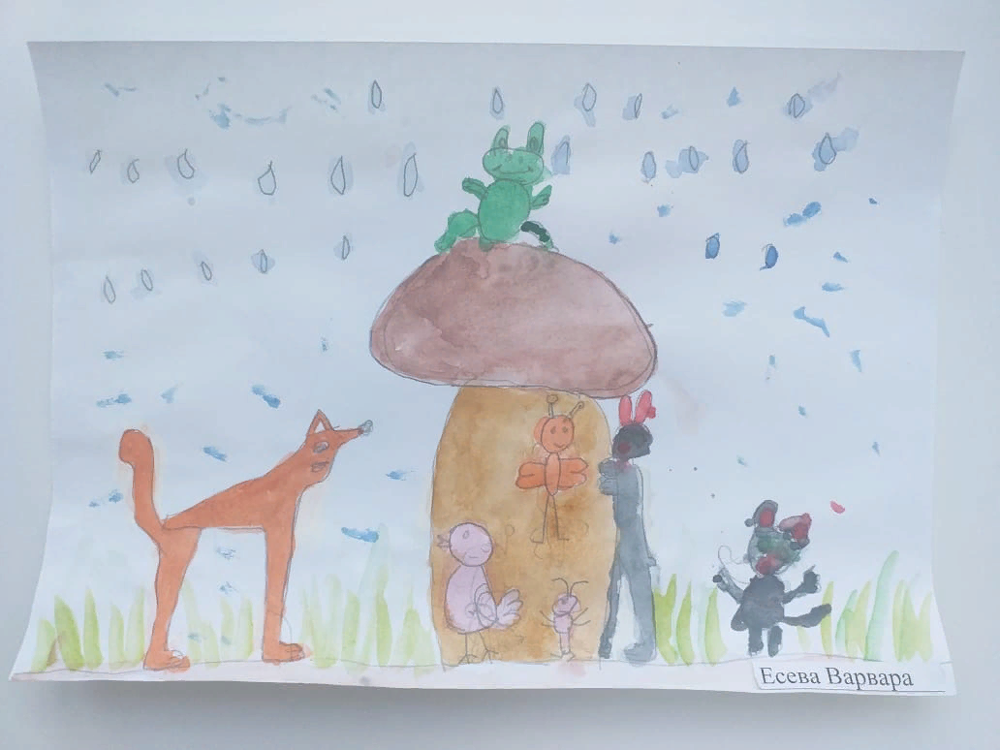
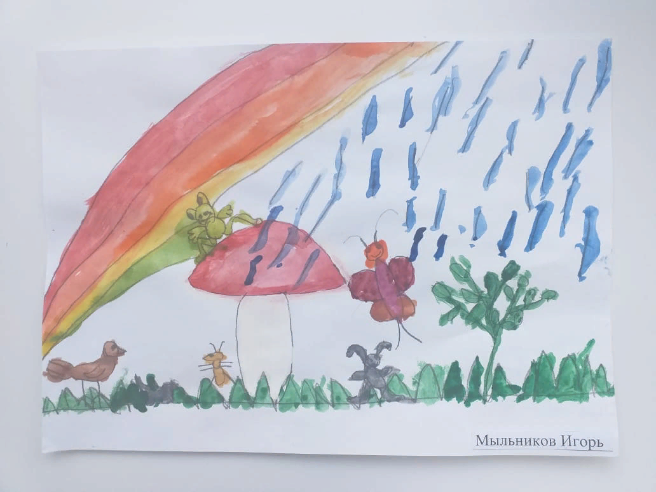

Slide 7
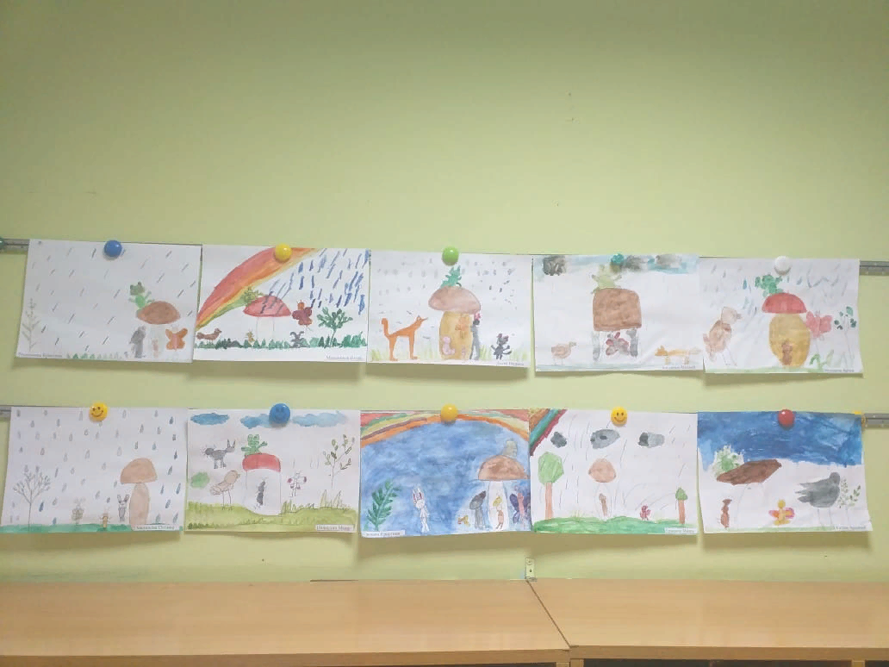

Slide 8
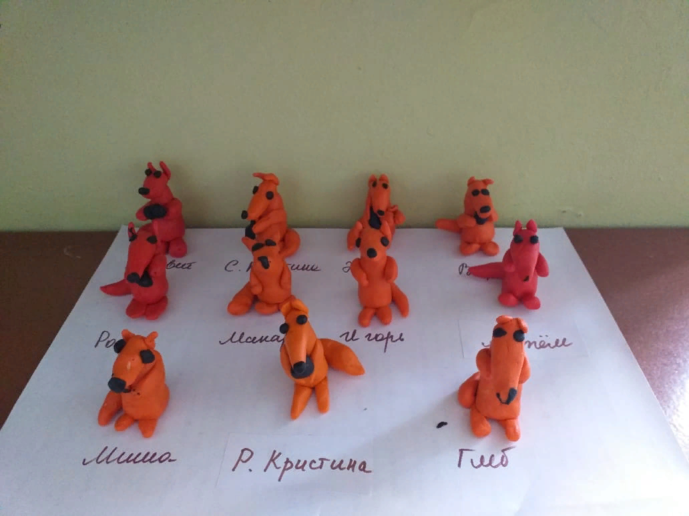
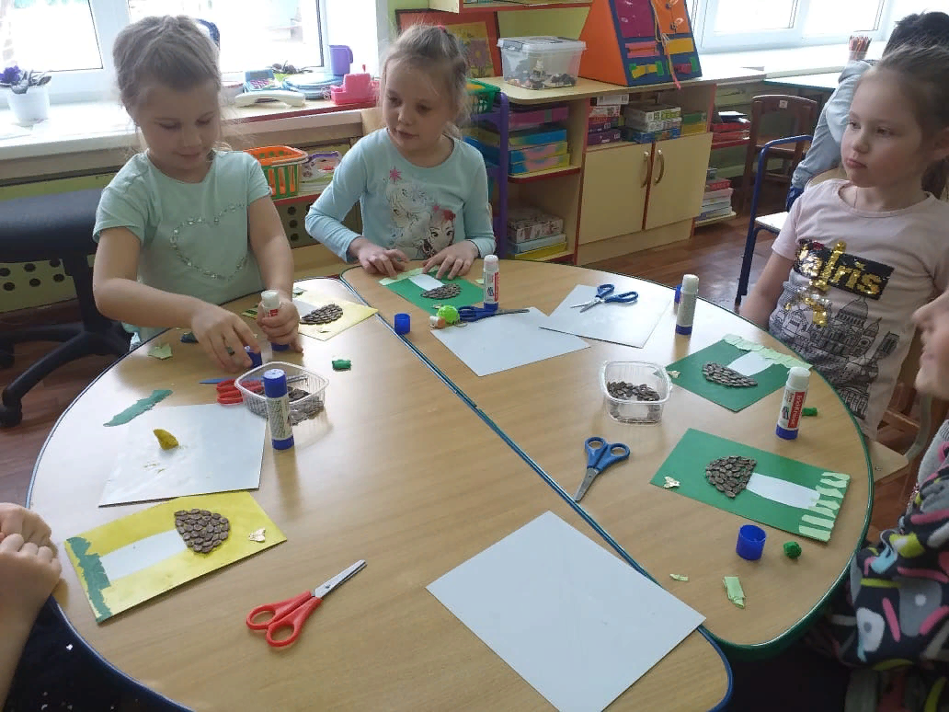
«Герои сказок» в лепке и аппликации.

Slide 9
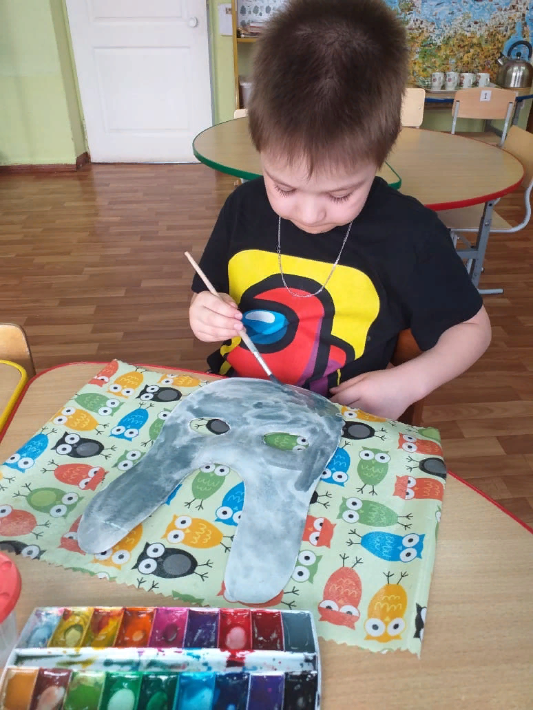
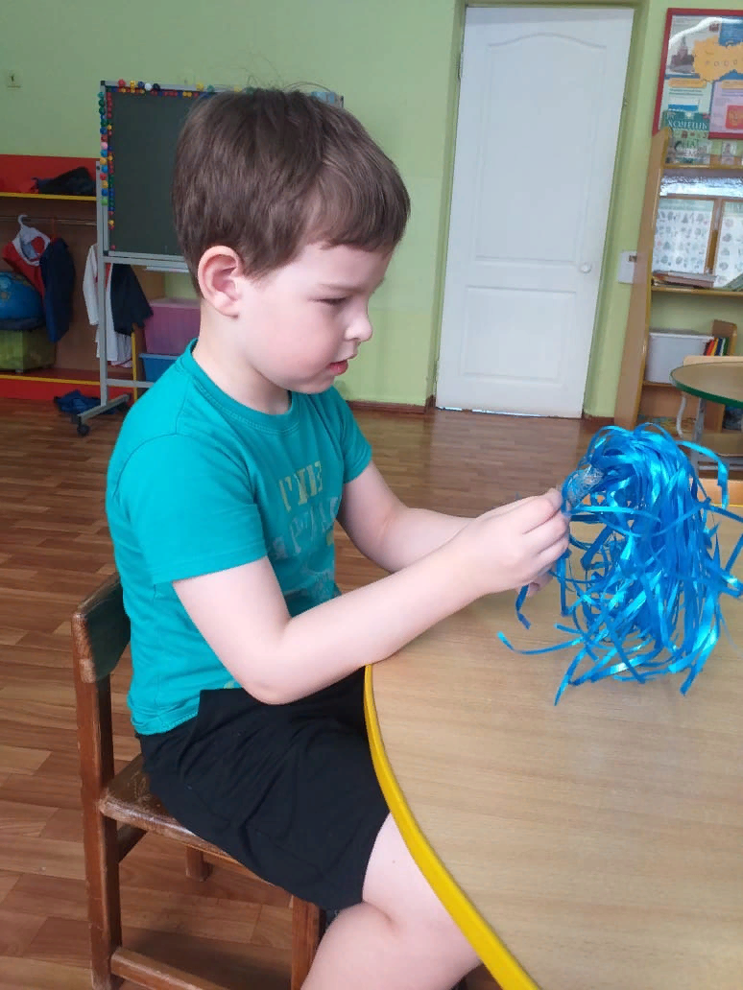
Также изготовили костюмы и атрибуты для инсценировки сказки « Под грибом»

Slide 10
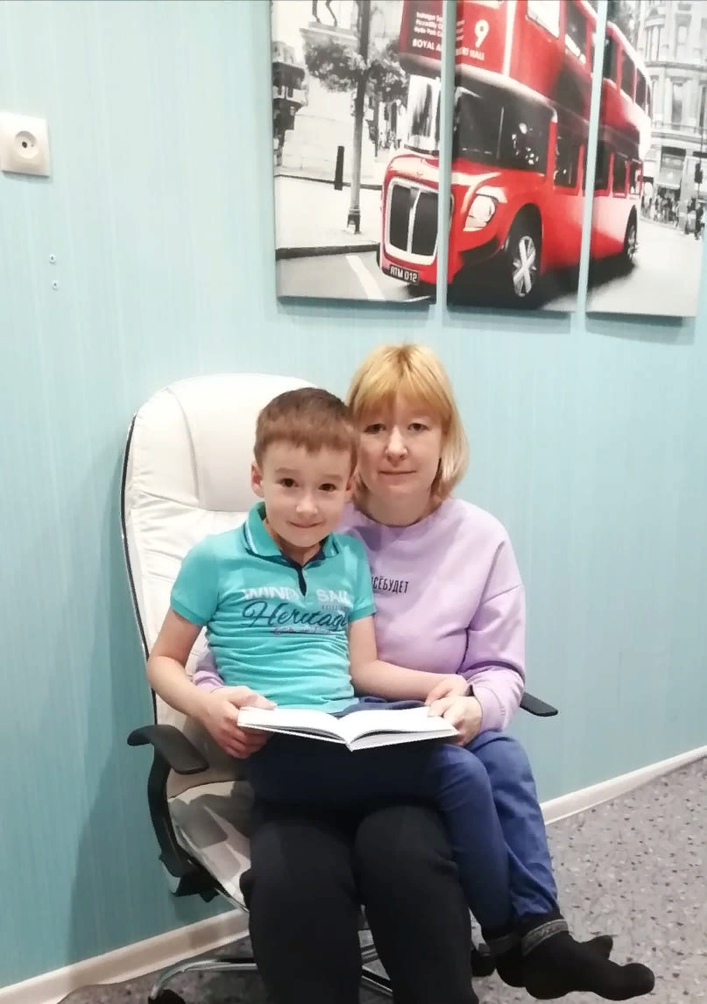
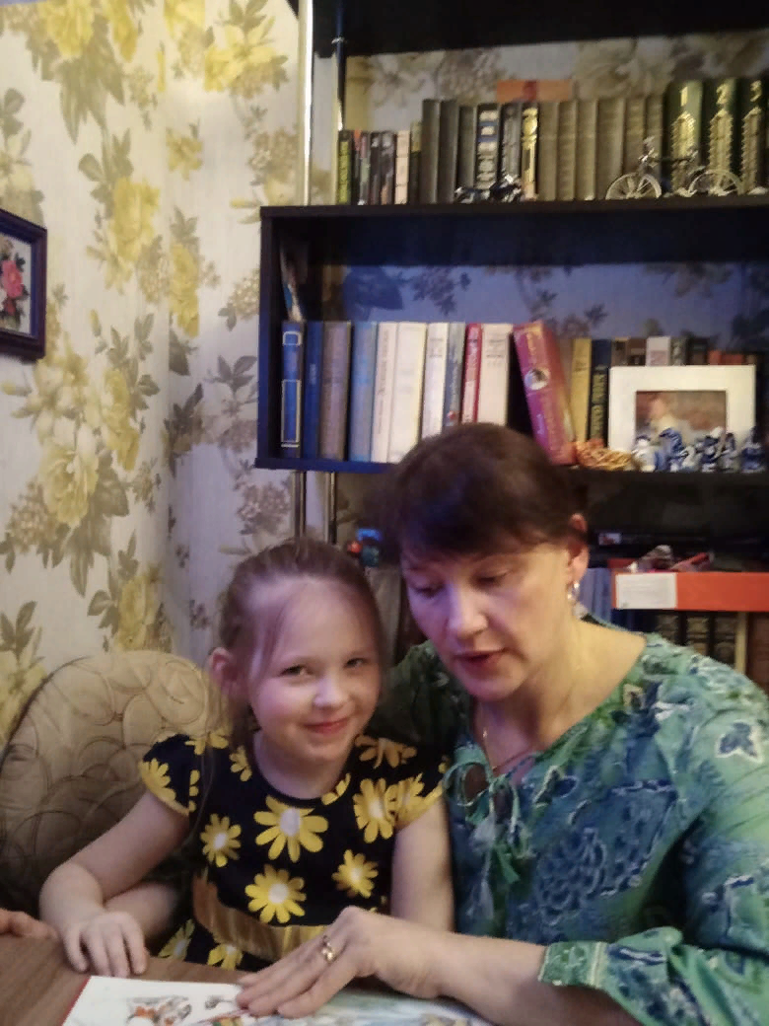
Чтение любимых сказок с родителями

Slide 11
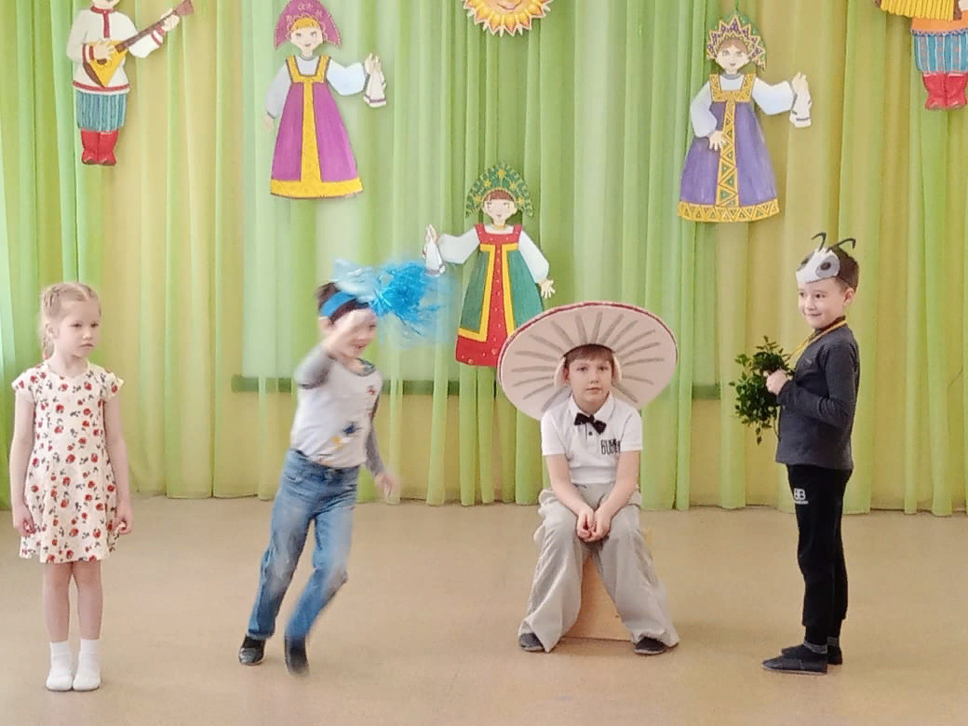
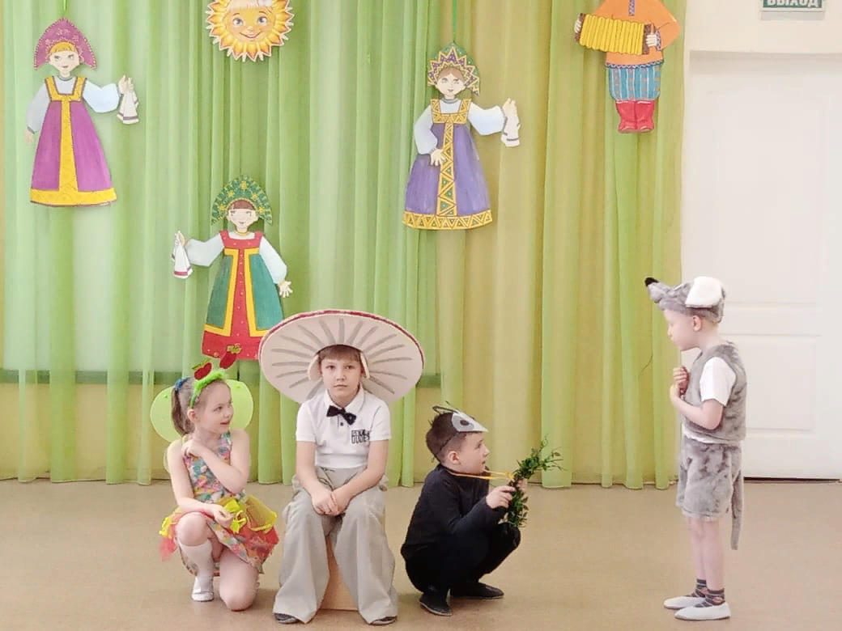
Разучивание ролей для инсценировки сказки

